Slide 1
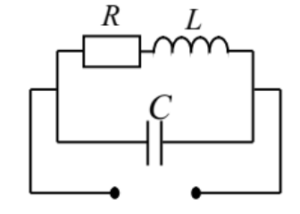

Slide 2


Slide 4
Геометрична оптика (лінзи, дзеркала). Закон Снеліуса

Slide 5
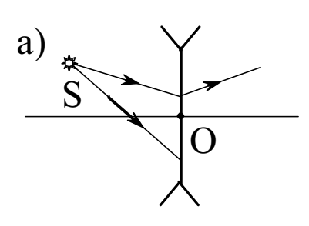

Slide 6
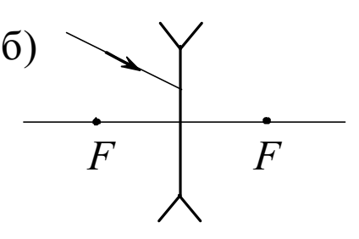

Slide 7
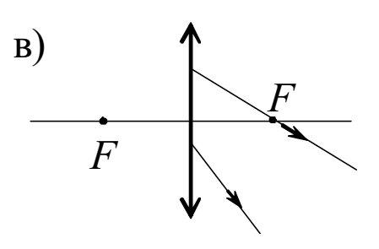

Slide 8


Slide 10


